Slide 1
Jak se dělá kniha
Od rukopisu ke knize
Mgr. Pavla Nejedlá
redaktorka literatury pro děti a mládež Host

Slide 2
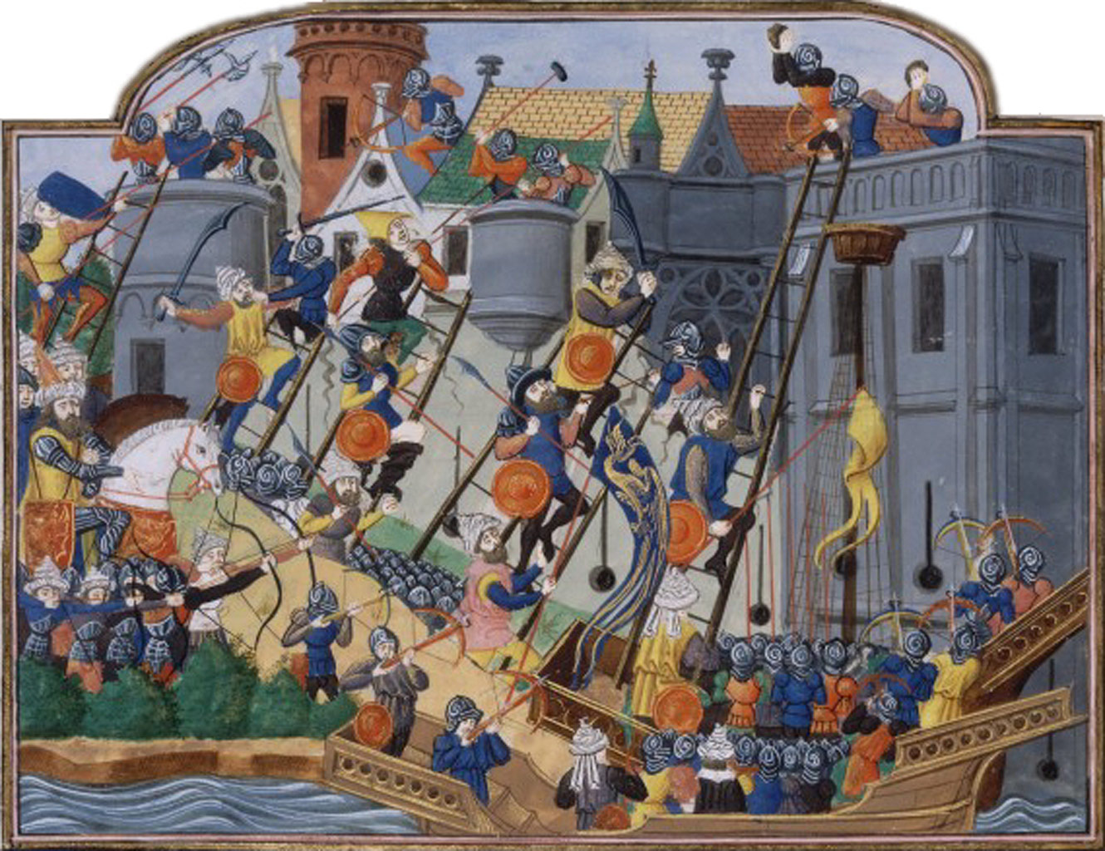
Nakladatelství jako nedobytná pevnost?

Slide 3
Původní český rukopis

Slide 4
Původní český rukopis
Zahraniční akvizice

Slide 5
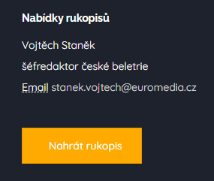
Zaslání rukopisu do nakladatelství

Slide 6
Ozveme se Vám za dva měsíce…

Slide 7
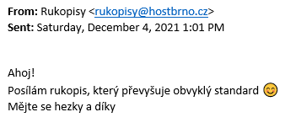
Výběr rukopisu

Slide 8
Nakladatelství
jako továrna

Slide 9
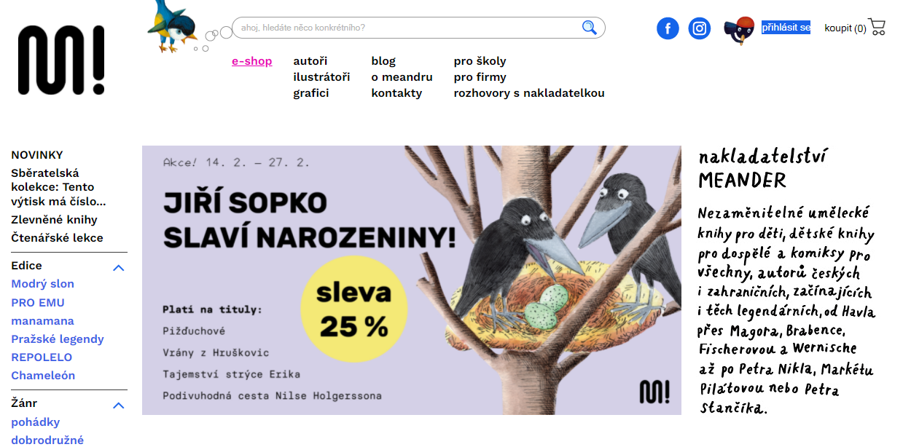
Profil nakladatelství

Slide 10
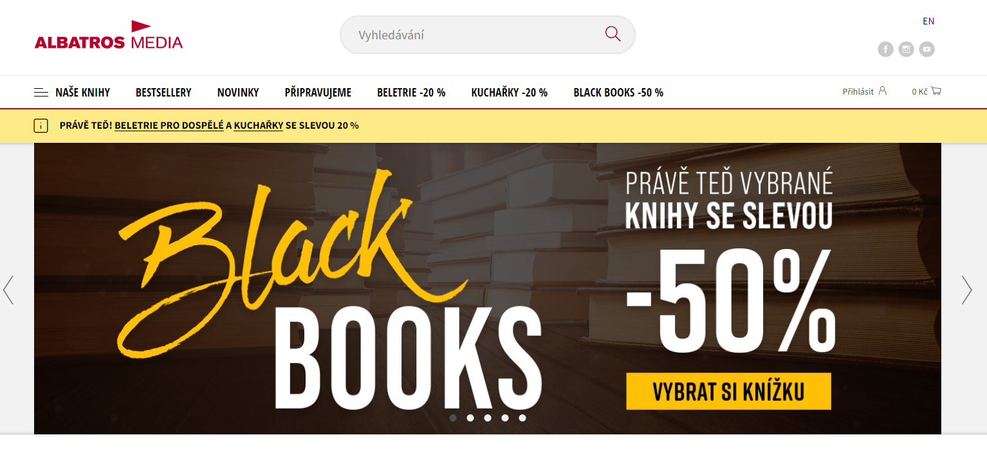
Profil nakladatelství

Slide 11
Profil nakladatelství

Slide 12
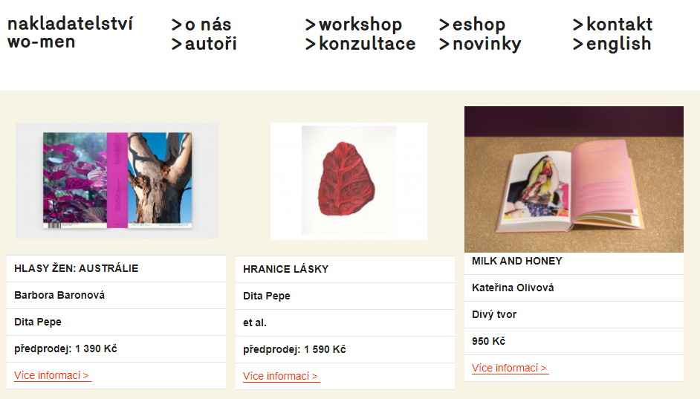
Profil nakladatelství

Slide 13
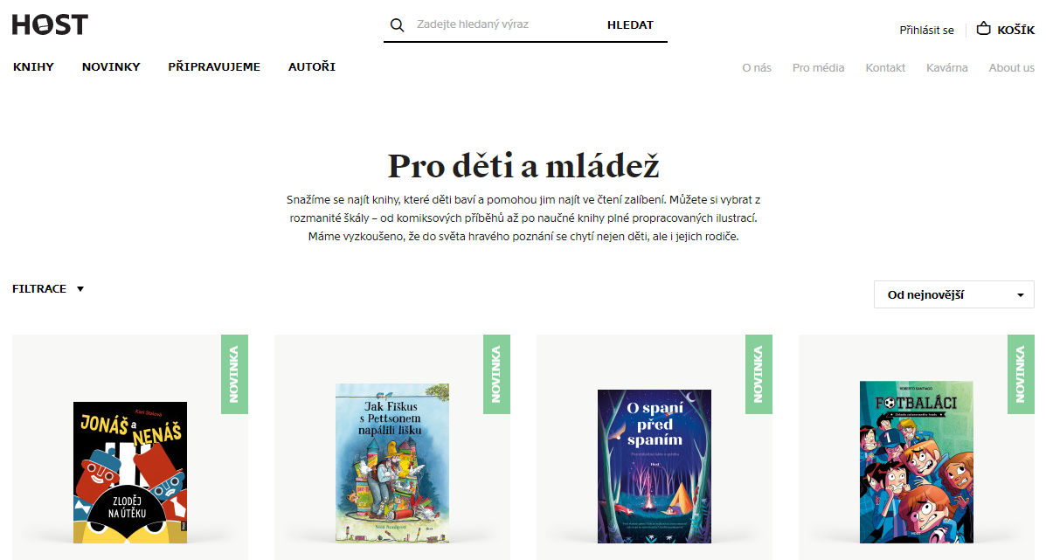
Profil nakladatelství

Slide 14
Ediční plán

Slide 15
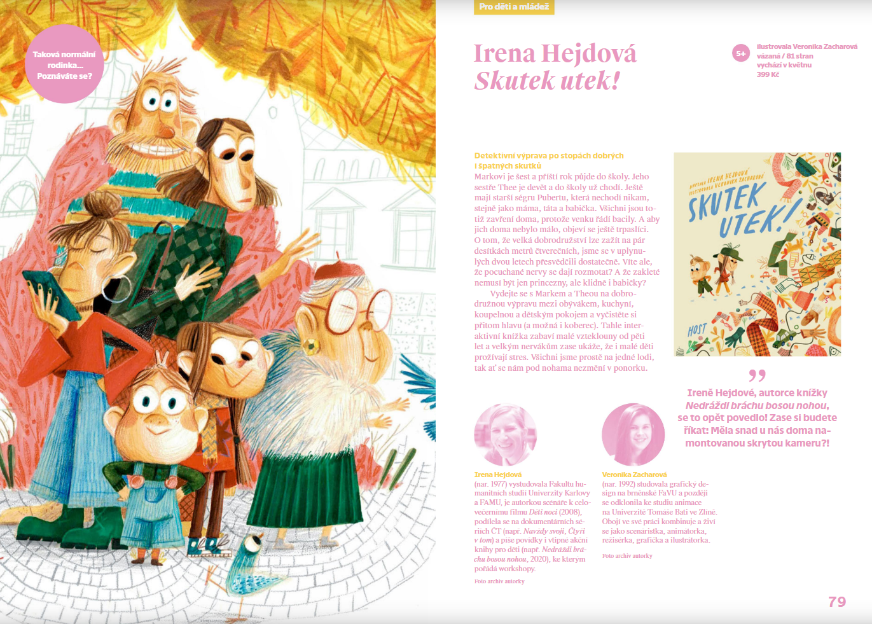

Slide 17
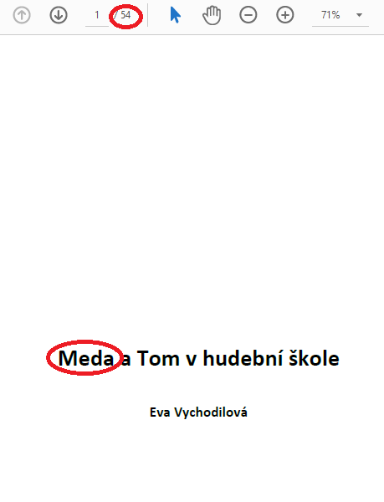
Makroredakce

Slide 18
Redakce rukopisu

Slide 19
Kolik má knížka redaktorů?
ODPOVĚDNÝ REDAKTOR
1

Slide 20
Kolik má knížka redaktorů?
ODPOVĚDNÝ REDAKTOR
JAZYKOVÝ REDAKTOR
2

Slide 21
Kolik má knížka redaktorů?
ODPOVĚDNÝ REDAKTOR
JAZYKOVÝ REDAKTOR
KOREKTOR
3

Slide 22
Kolik má knížka redaktorů?
ODPOVĚDNÝ REDAKTOR
JAZYKOVÝ REDAKTOR
KOREKTOR
TECHNICKÝ REDAKTOR
4

Slide 23
Redakce rukopisu
JAZYKOVÝ REDAKTOR
?
ODPOVĚDNÝ REDAKTOR
?

Slide 24
Redakce rukopisu
JAZYKOVÝ REDAKTOR
Práce s textem – vlastní redakce
ODPOVĚDNÝ REDAKTOR

Slide 25
Redakce rukopisu
JAZYKOVÝ REDAKTOR
Práce s textem – vlastní redakce
Záruka jazykové správnosti a stylistické vhodnosti
ODPOVĚDNÝ REDAKTOR

Slide 26
Redakce rukopisu
JAZYKOVÝ REDAKTOR
Práce s textem – vlastní redakce
Záruka jazykové správnosti a stylistické vhodnosti
Komunikace s autorem
ODPOVĚDNÝ REDAKTOR

Slide 27
Redakce rukopisu
JAZYKOVÝ REDAKTOR
Práce s textem – vlastní redakce
Záruka jazykové správnosti a stylistické vhodnosti
Komunikace s autorem
Často externí spolupracovník
ODPOVĚDNÝ REDAKTOR

Slide 28
Redakce rukopisu
JAZYKOVÝ REDAKTOR
Práce s textem – vlastní redakce
Záruka jazykové správnosti a stylistické vhodnosti
Komunikace s autorem
Často externí spolupracovník
ODPOVĚDNÝ REDAKTOR
Koordinace projektu

Slide 29
Redakce rukopisu
JAZYKOVÝ REDAKTOR
Práce s textem – vlastní redakce
Záruka jazykové správnosti a stylistické vhodnosti
Komunikace s autorem
Často externí spolupracovník
ODPOVĚDNÝ REDAKTOR
Koordinace projektu
Uzavření smluv

Slide 30
Redakce rukopisu
JAZYKOVÝ REDAKTOR
Práce s textem – vlastní redakce
Záruka jazykové správnosti a stylistické vhodnosti
Komunikace s autorem
Často externí spolupracovník
ODPOVĚDNÝ REDAKTOR
Koordinace projektu
Uzavření smluv
Komunikace s jednotlivými články výroby

Slide 31
Redakce rukopisu
JAZYKOVÝ REDAKTOR
Práce s textem – vlastní redakce
Záruka jazykové správnosti a stylistické vhodnosti
Komunikace s autorem
Často externí spolupracovník
ODPOVĚDNÝ REDAKTOR
Koordinace projektu
Uzavření smluv
Komunikace s jednotlivými články výroby
Hlídání termínů

Slide 32
Redakce rukopisu
JAZYKOVÝ REDAKTOR
Práce s textem – vlastní redakce
Záruka jazykové správnosti a stylistické vhodnosti
Komunikace s autorem
Často externí spolupracovník
ODPOVĚDNÝ REDAKTOR
Koordinace projektu
Uzavření smluv
Komunikace s jednotlivými články výroby
Hlídání termínů
Většinou interní zaměstnanec

Slide 33
Redakce rukopisu

Slide 34
Redakce rukopisu

Slide 35
Kompetence redaktora
Jazykový cit

Slide 36
Kompetence jazykového redaktora
Jazykový cit
Bezpečná znalost jazykové normy, práce s normativními příručkami a dalšími internetovými zdroji (Internetová jazyková příručka, Slovník spisovné češtiny, Slovník spisovného jazyka českého, Akademický slovník cizích slov, Příruční slovník jazyka českého, Český národní korpus)

Slide 37
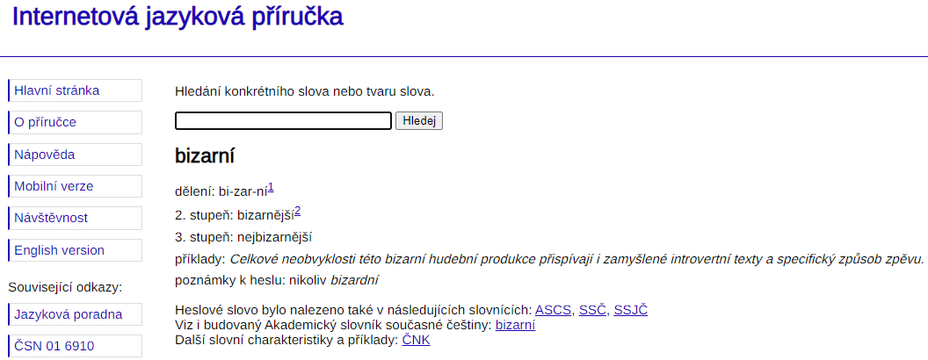
https://prirucka.ujc.cas.cz/

Slide 38
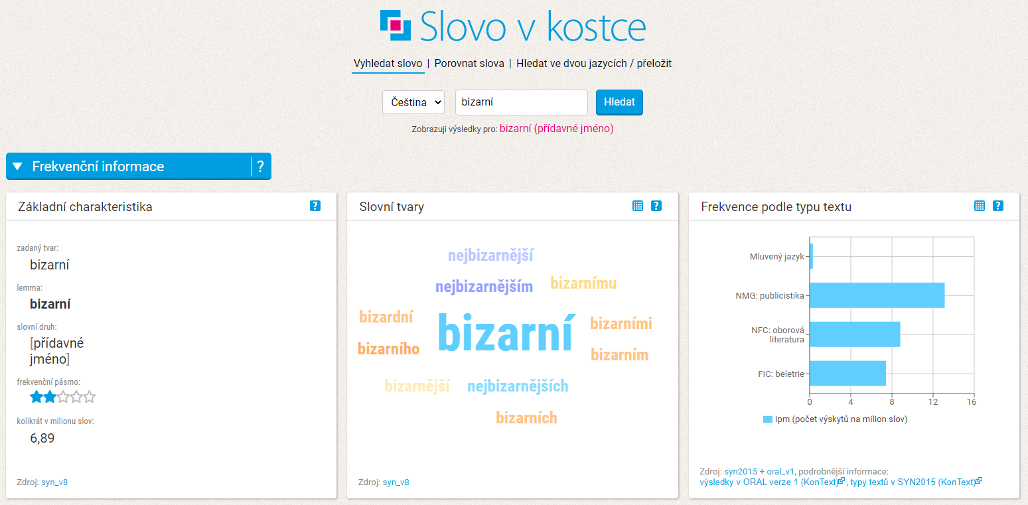
https://www.korpus.cz/

Slide 39
Kompetence jazykového redaktora
Jazykový cit
Bezpečná znalost jazykové normy, práce s normativními příručkami a dalšími internetovými zdroji (Internetová jazyková příručka, Slovník spisovné češtiny, Slovník spisovného jazyka českého, Akademický slovník cizích slov, Příruční slovník jazyka českého, Český národní korpus)
Pečlivost – kontrola citací, vlastních jmen, reálií, ověřování faktů

Slide 40
Kompetence jazykového redaktora
Jazykový cit
Bezpečná znalost jazykové normy, práce s normativními příručkami a dalšími internetovými zdroji (Internetová jazyková příručka, Slovník spisovné češtiny, Slovník spisovného jazyka českého, Akademický slovník cizích slov, Příruční slovník jazyka českého, Český národní korpus)
Pečlivost – kontrola citací, vlastních jmen, reálií, ověřování faktů
Znalost redakčních zásad nakladatelství (manuál)

Slide 41
Kompetence jazykového redaktora
Jazykový cit
Bezpečná znalost jazykové normy, práce s normativními příručkami a dalšími internetovými zdroji (Internetová jazyková příručka, Slovník spisovné češtiny, Slovník spisovného jazyka českého, Akademický slovník cizích slov, Příruční slovník jazyka českého, Český národní korpus)
Pečlivost – kontrola citací, vlastních jmen, reálií, ověřování faktů
Znalost redakčních zásad nakladatelství (manuál)
Znalost jazyka originálu – kolace (porovnání překladu a originálu)

Slide 42
Kompetence jazykového redaktora
Jazykový cit
Bezpečná znalost jazykové normy, práce s normativními příručkami a dalšími internetovými zdroji (Internetová jazyková příručka, Slovník spisovné češtiny, Slovník spisovného jazyka českého, Akademický slovník cizích slov, Příruční slovník jazyka českého, Český národní korpus)
Pečlivost – kontrola citací, vlastních jmen, reálií, ověřování faktů
Znalost redakčních zásad nakladatelství (manuál)
Znalost jazyka originálu – kolace (porovnání překladu a originálu)
Diplomatické jednání

Slide 43
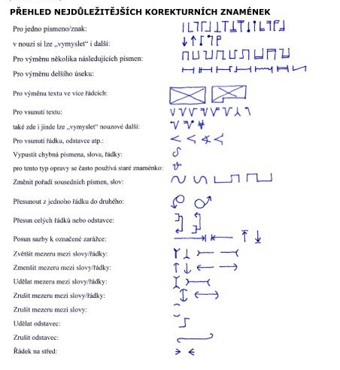
Redakce rukopisu

Slide 44
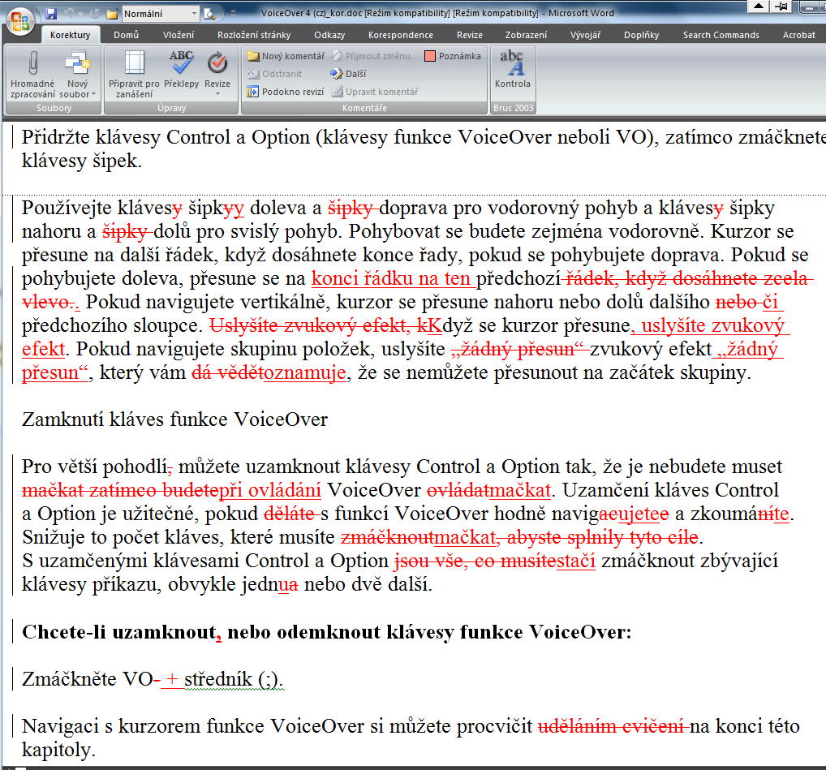
Redakce rukopisu

Slide 45
Redakce rukopisu

Slide 46
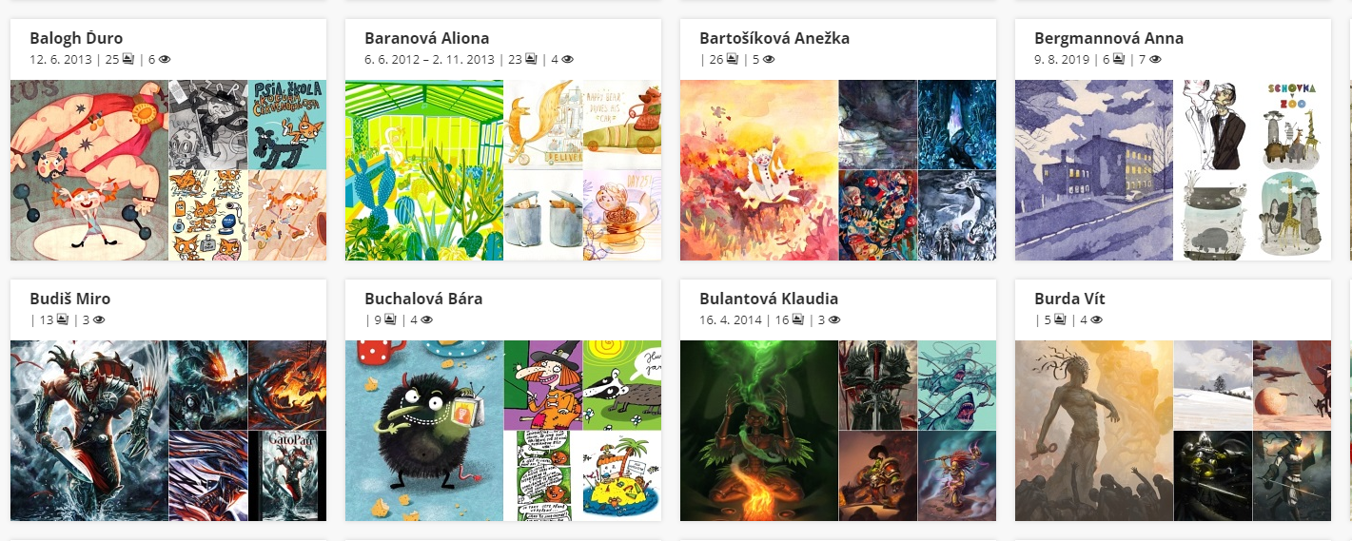
Výběr ilustrátora

Slide 47
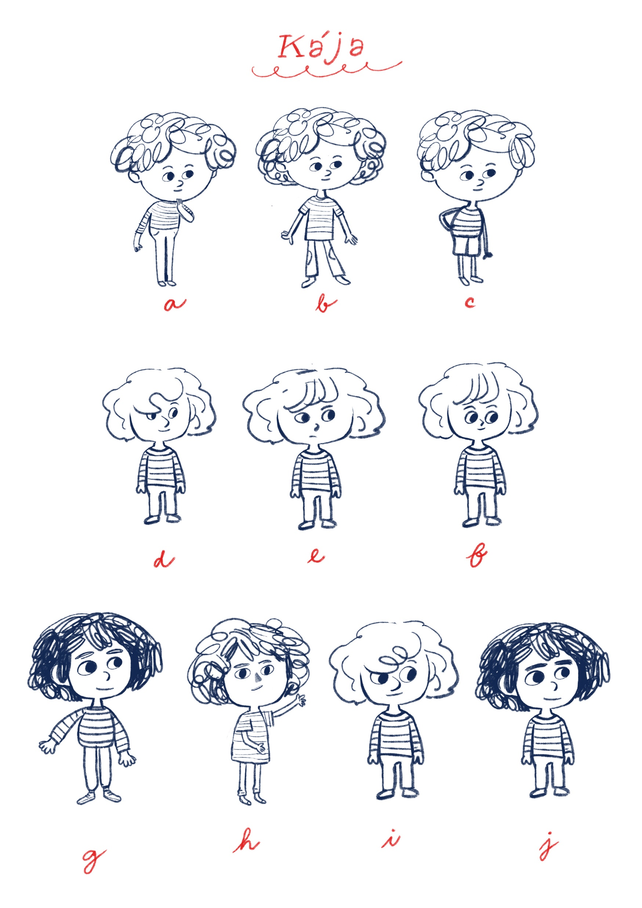
Skici

Slide 48
Grafická podoba knihy
GRAFIK

Slide 49
Grafická podoba knihy
GRAFIK
SAZEČ

Slide 50
Grafická podoba knihy
GRAFIK
Formát
SAZEČ

Slide 51
Formát papíru
Poměr velikostí stran papíru u řady A: 1:4,142 (1:√2)
Základní formát A0 – plocha 1 m²
Poměr velikostí stran papíru u řady B je dán geometrickým průměrem rozměrů stejného a nejbližšího většího formátu řady A

Slide 52
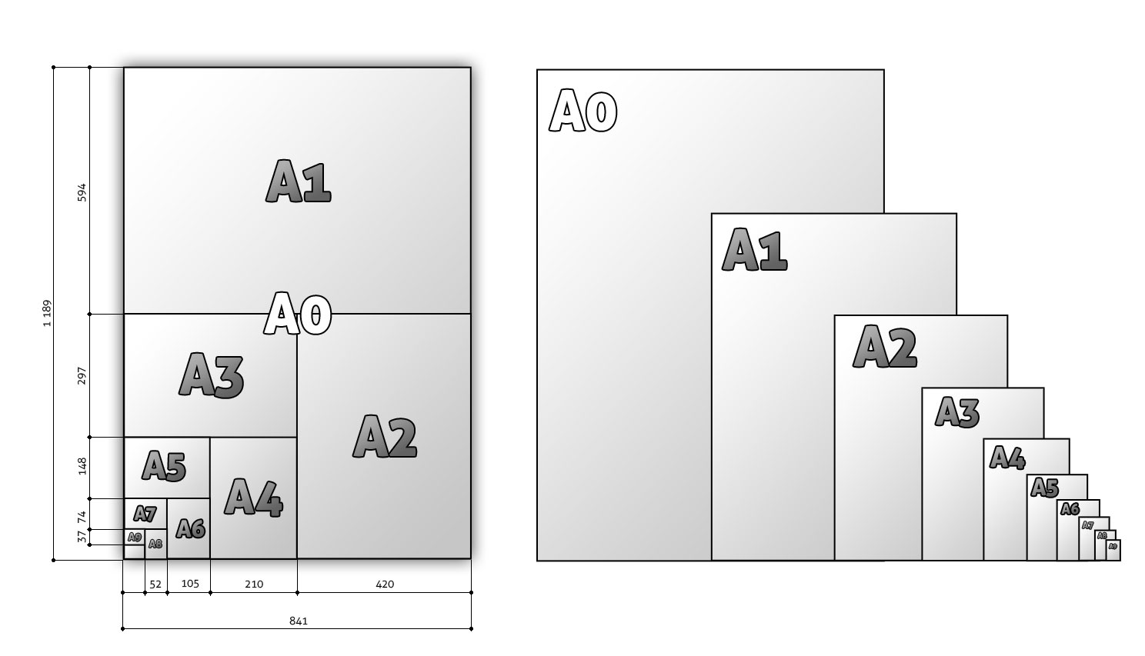
Grafická podoba knihy

Slide 53
Grafická podoba knihy

Slide 54
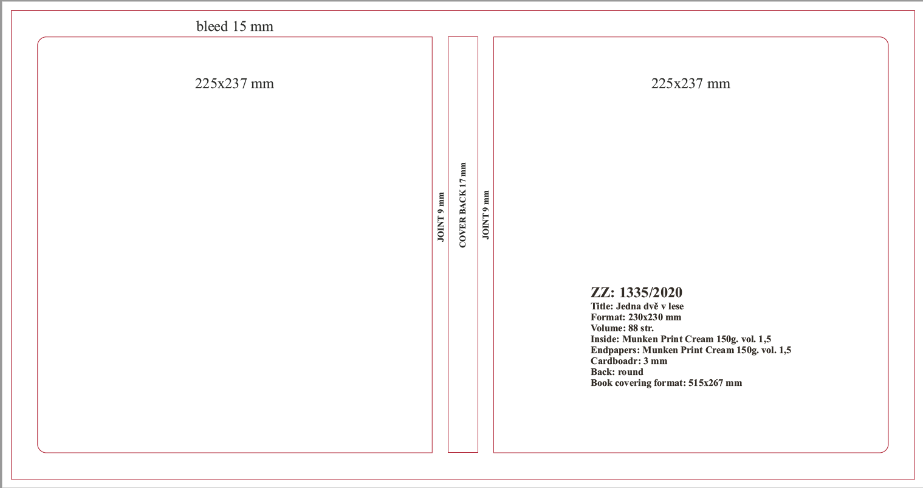
Grafická podoba knihy
šířka x výška

Slide 55
Grafická podoba knihy
GRAFIK
Formát
Vazba
SAZEČ

Slide 57
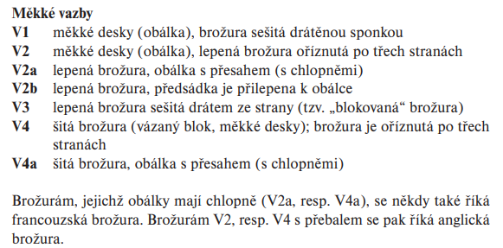
Knižní vazba

Slide 58
Knižní vazba

Slide 59
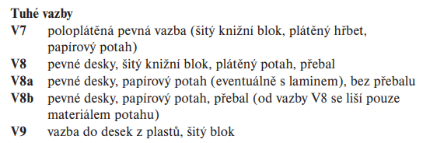
Knižní vazba

Slide 60
Knižní vazba

Slide 61
Grafická podoba knihy
GRAFIK
Formát
Vazba
Písmo
SAZEČ

Slide 62
Grafická podoba knihy
GRAFIK
Formát
Vazba
Písmo
Zákres/maketa
SAZEČ

Slide 63
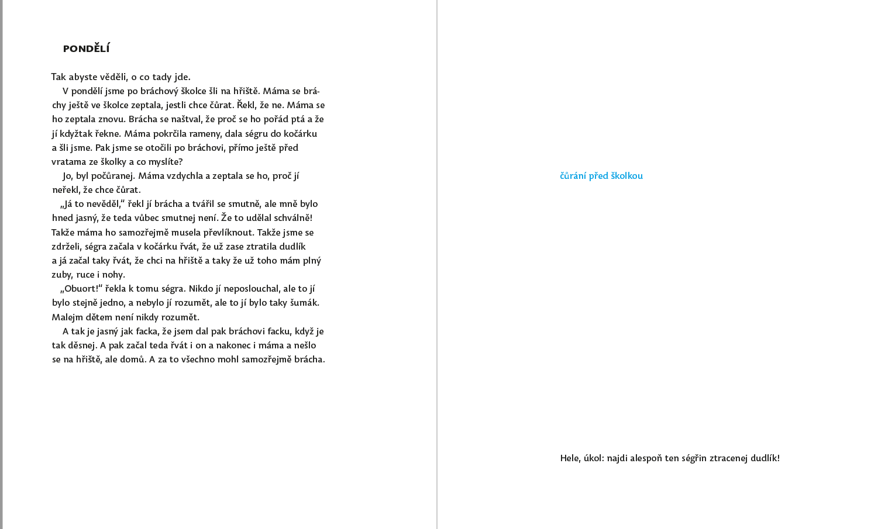
Tvorba makety

Slide 64
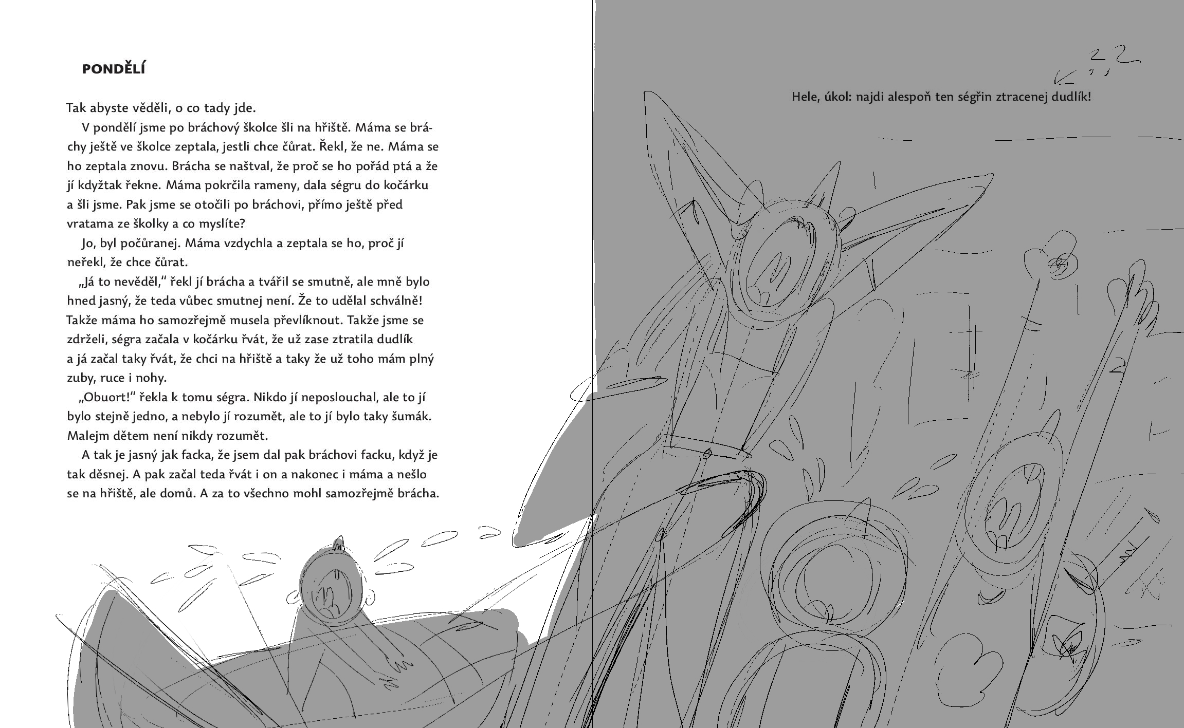
Tvorba makety

Slide 65
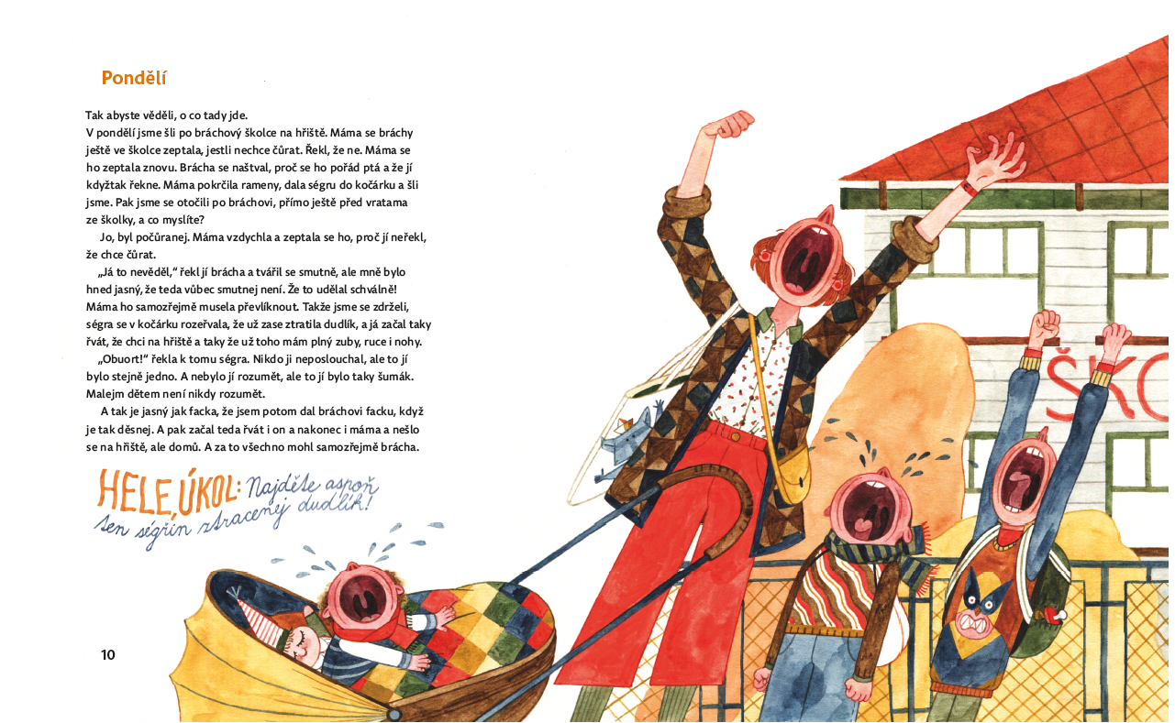
Tvorba makety

Slide 66
Grafická podoba knihy
GRAFIK
Formát
Vazba
Písmo
Zákres/maketa
Obálka
SAZEČ

Slide 67
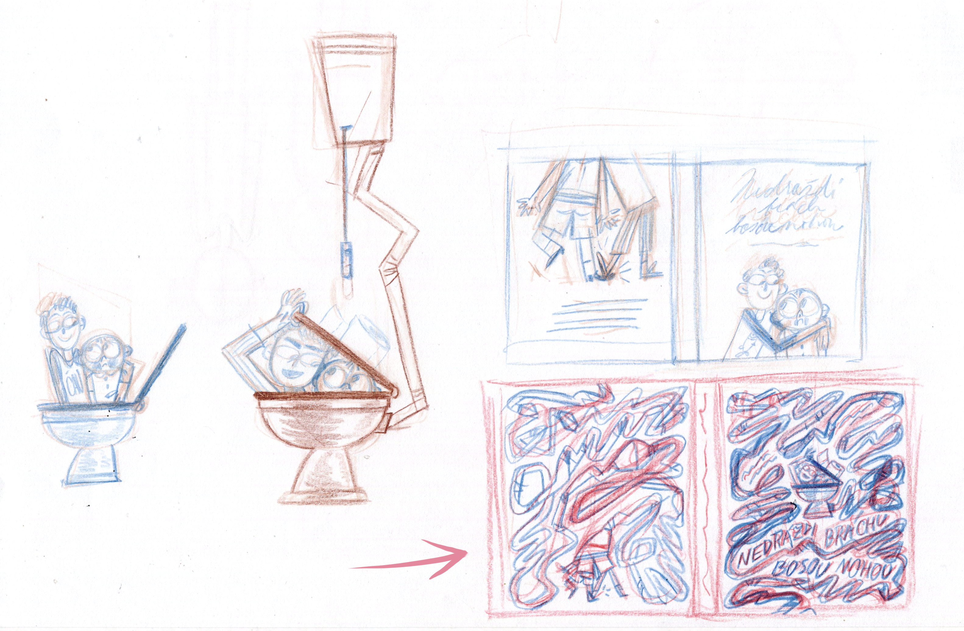
Obálka
Prvotní nápad

Slide 68
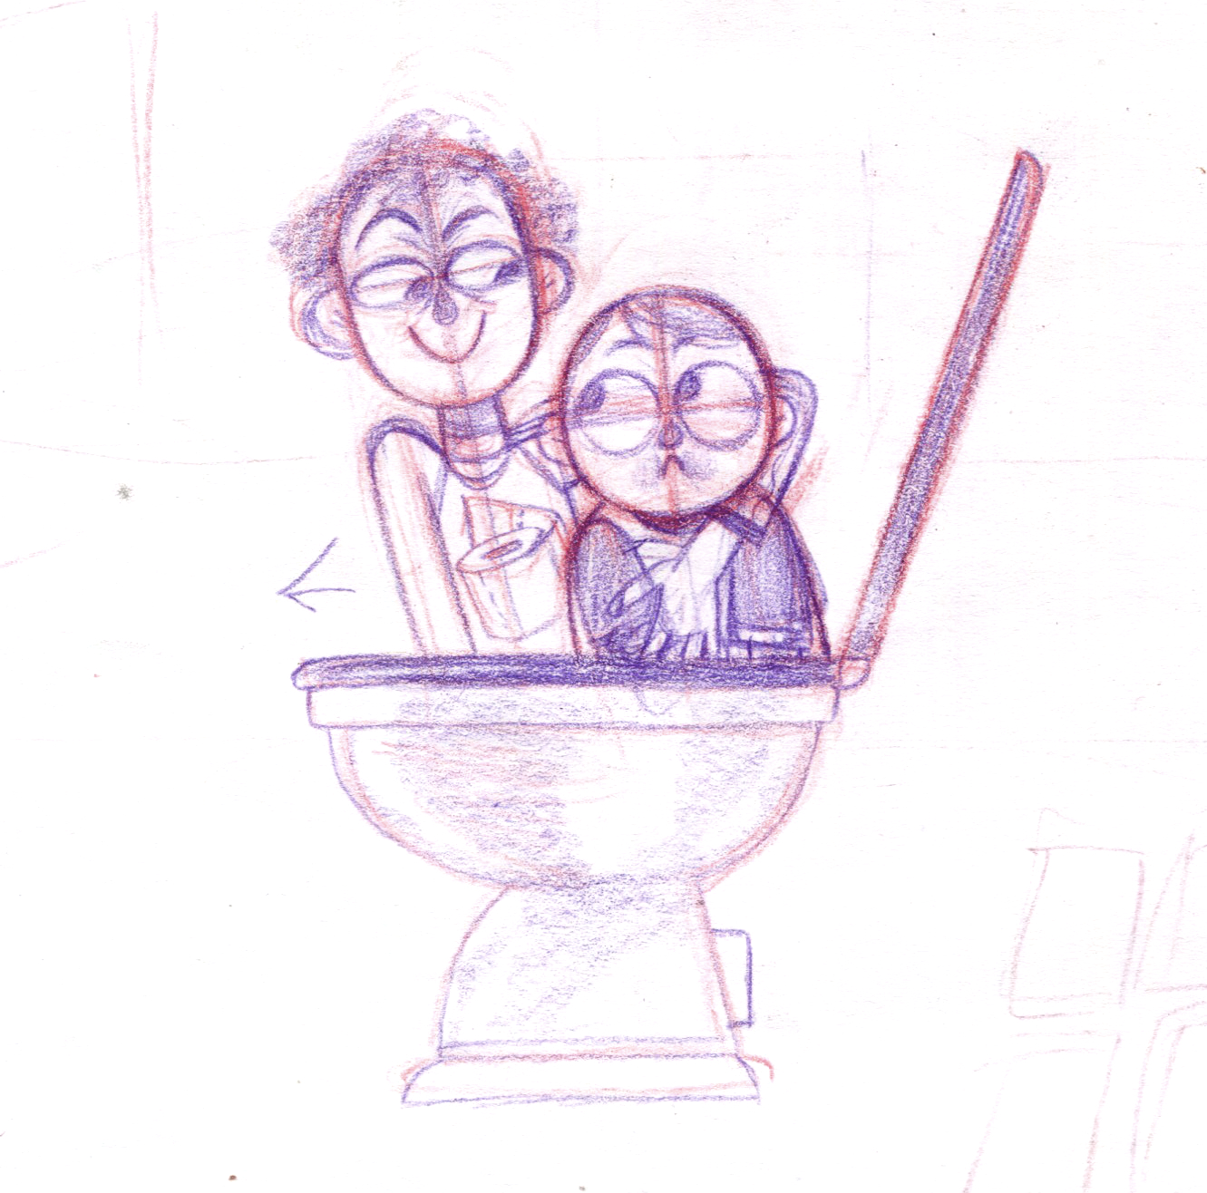
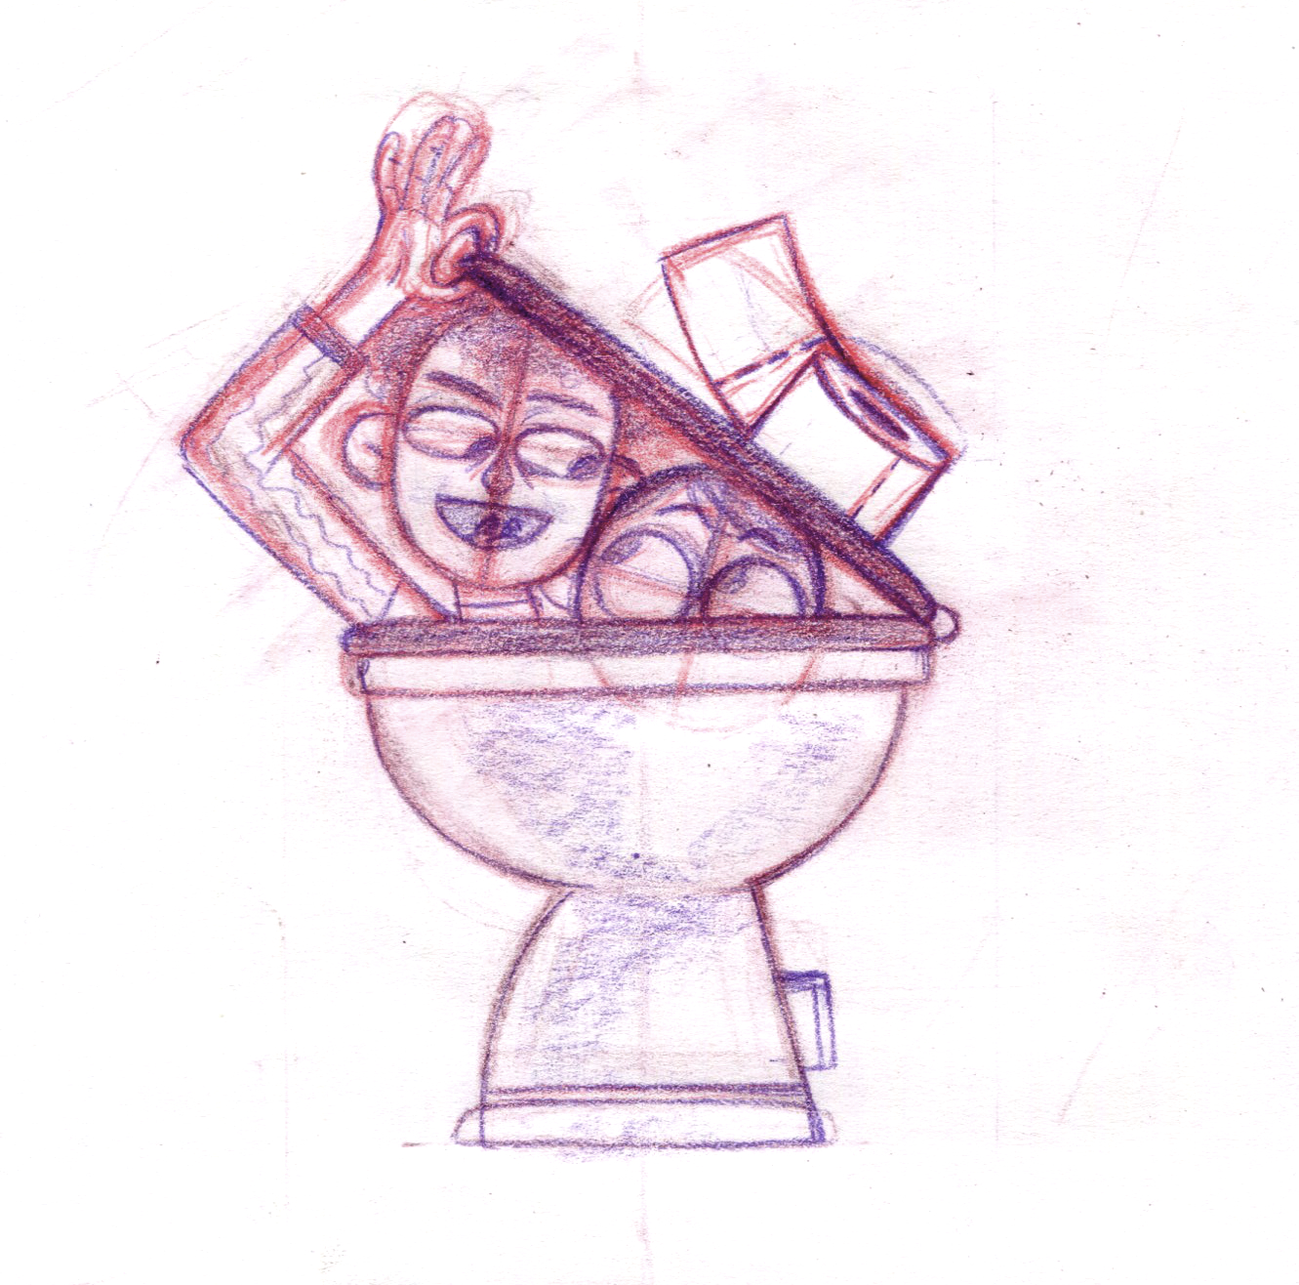
Obálka
Výběr ústředního motivu

Slide 69
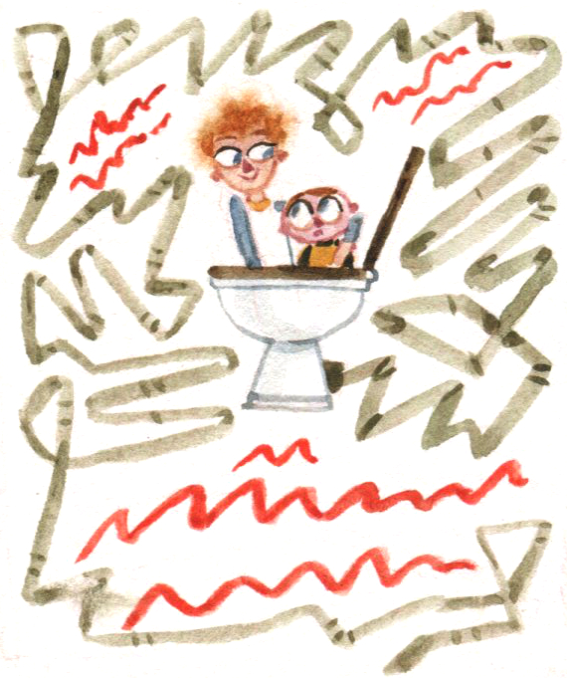
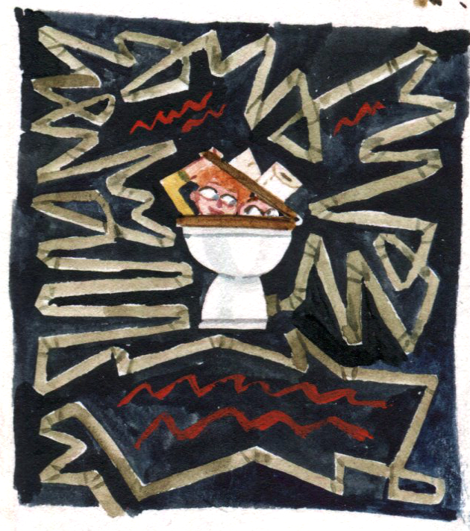
Obálka
Barevnost

Slide 70
Obálka
Rozložení textů

Slide 71
Obálka
Přesný rozkres

Slide 72
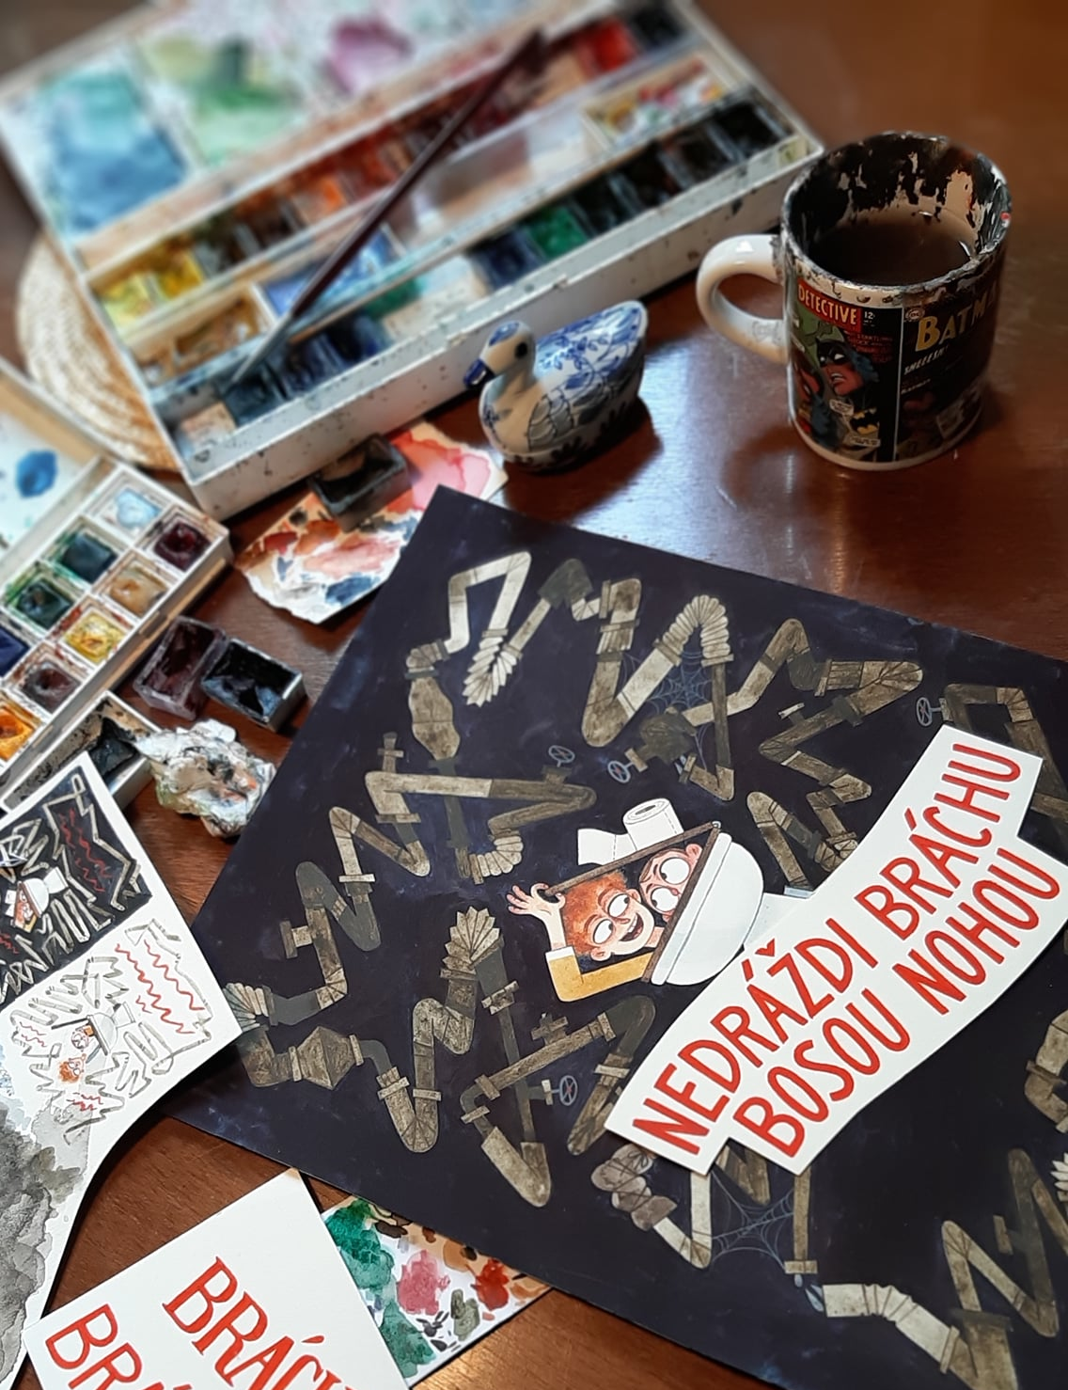
Obálka

Slide 73
Obálka

Slide 74
Grafická podoba knihy
GRAFIK
Formát
Vazba
Písmo
Zákres/maketa
Obálka
Papír
SAZEČ

Slide 75
Papír
Druh lesklá/matná křída, bezdřevý ofsetový papír, speciální papíry (např. Munken)
Gramáž váha 1 m² papíru A0
Volumen poměr tloušťky papíru a jeho hmotnosti
Bělost aj.

Slide 76
Grafická podoba knihy
GRAFIK
Formát
Vazba
Písmo
Zákres/maketa
Obálka
Papír
Tisk
SAZEČ

Slide 77
Tisk
Černobílý běžná beletrie, knihy pro starší děti s černobílými ilustracemi

Slide 78
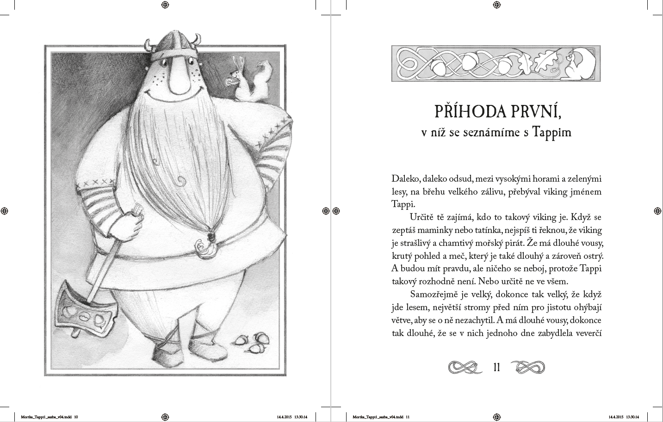

Slide 79
Tisk
Barevný knihy pro menší děti (digitální, tisk přímými barvami nebo soutisk 4 barvami, tzv. CMYK)

Slide 81
CYAN
azurová

Slide 82
CYAN
azurová
MAGENTA
purpurová

Slide 83
CYAN
azurová
MAGENTA
purpurová
YELLOW
žlutá

Slide 84
CYAN
azurová
MAGENTA
purpurová
YELLOW
žlutá
KEY
černá

Slide 86
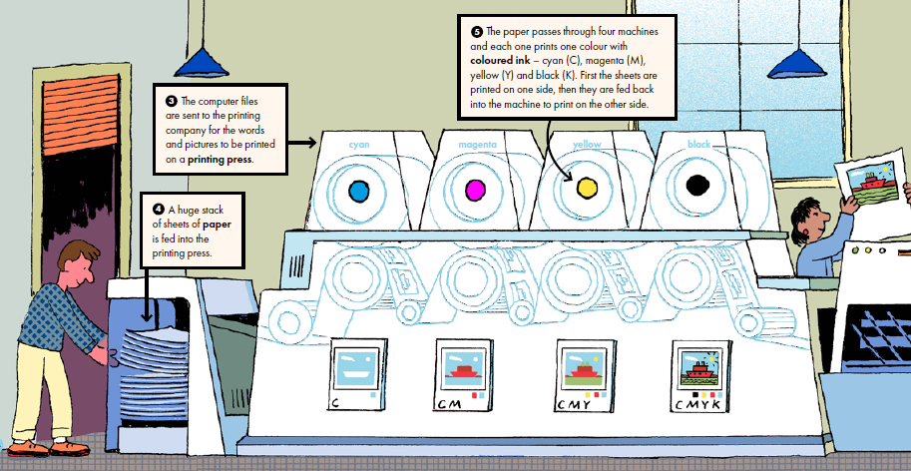

Slide 87
Tisk
Tisk dvěma barvami

Slide 89
Grafická podoba knihy
GRAFIK
Formát
Vazba
Písmo
Zákres/maketa
Obálka
Papír
Tisk
Technologie
SAZEČ

Slide 90
Doplňkové technologie
Parciální lak

Slide 93
Doplňkové technologie
Parciální lak
3D lak

Slide 94
Doplňkové technologie
Parciální lak
3D lak
Sleporažba

Slide 95
Doplňkové technologie
Parciální lak
3D lak
Sleporažba
Ražba z folie

Slide 96
Grafická podoba knihy
GRAFIK
Formát
Vazba
Písmo
Zákres/maketa
Obálka
Papír
Tisk
Technologie
SAZEČ

Slide 97
Grafická podoba knihy
GRAFIK
Formát
Vazba
Písmo
Zákres/maketa
Obálka
Papír
Tisk
Technologie
SAZEČ
Uvést všechno do praxe
(odstavce, odstavcové zarážky, dělení slov, řeky, sirotci, vdovy)

Slide 98
Sazba
Lepší a plynulejší čitelnost textu
Ergonomie čtení s ohledem na cílovou skupinu

Slide 99
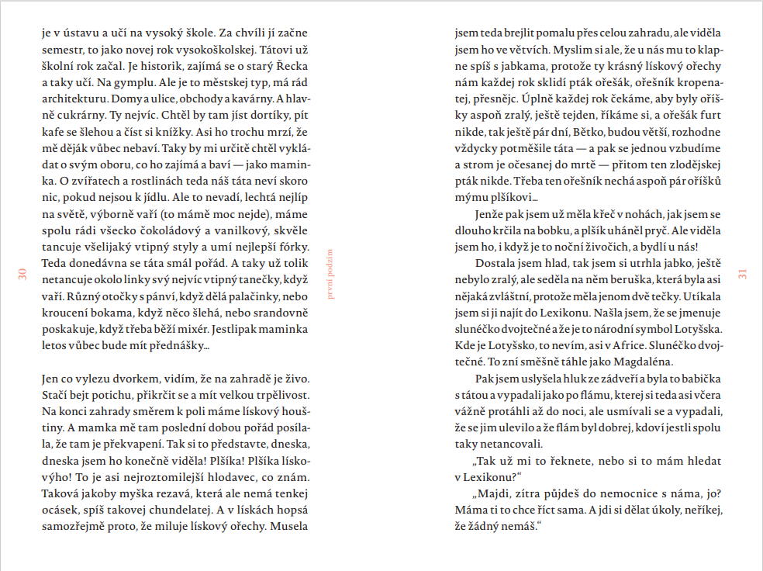
Sazba
Do bloku

Slide 100
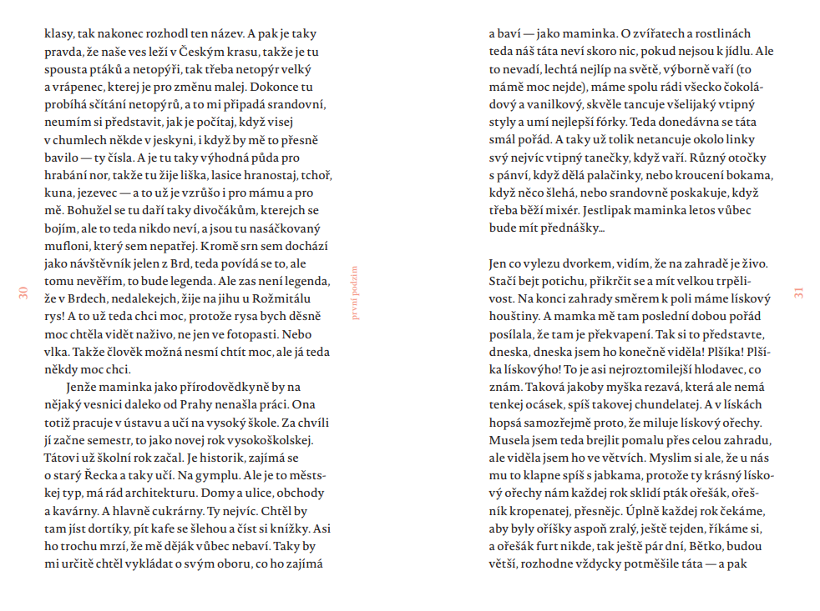
Sazba
Na praporek

Slide 101
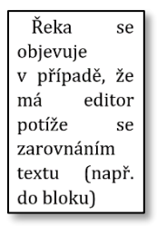
Korektury sazby
Řeka nevhodné rozložení mezer pod sebou
Sirotek osamocený řádek na začátku stránky
Vdova osamocený řádek
na konci stránky

Slide 102
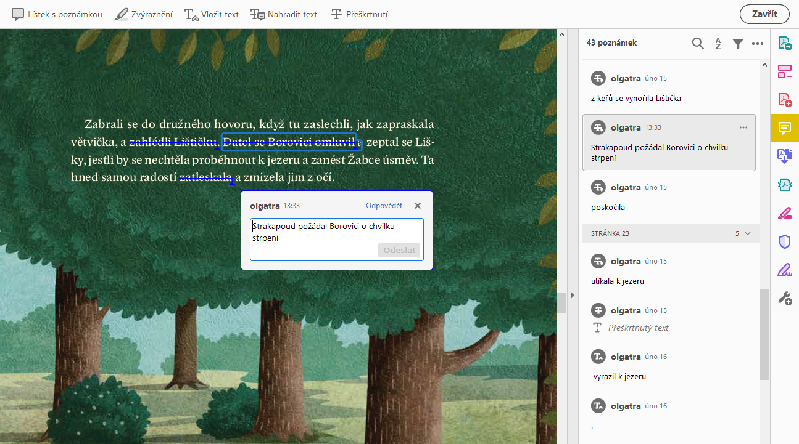

Slide 103
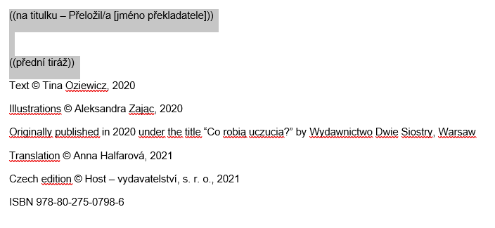
Příprava tiráží

Slide 104
Přední tiráž
Autorská tiráž
Copyrightová stránka
Na stránce proti hlavnímu titulu
Povinně obsahuje ISBN, copyrightové záznamy, poděkování sponzorům v případě grantu

Slide 105
Zadní tiráž (technická)
Povinné údaje:
autor, titul, překladatel
jméno a adresa nakladatele
jméno a adresa tiskárny
rok prvního vydání
u překladů původní název díla a jméno původního nakladatele
ISBN

Slide 106
Zadní tiráž (technická)
Nepovinné údaje:
Autor typografické úpravy, editor, autor doslovu atd.
Jméno odpovědného redaktora, výtvarného a technického redaktora
Počet stránek
Pořadové číslo knihy v nakladatelství
Edice, číslo v edici
Vydání, doporučená cena…

Slide 108
ISBN (International Standard Book Number)
Systém jednoznačného označování knih
Třináctimístný číselný identifikátor každé knihy
Přiděluje jej Národní agentura ISBN
Generuje se podle něj čárový kód – usnadňuje prodej

Slide 109
ISBN (International Standard Book Number)

Slide 110
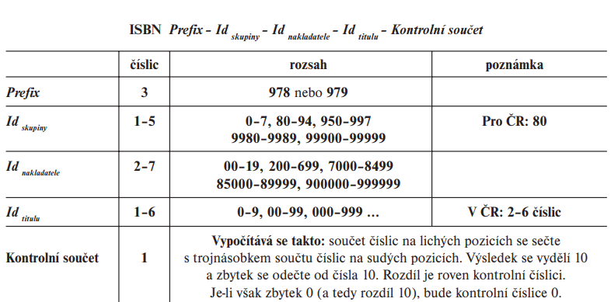
ISBN (International Standard Book Number)

Slide 111
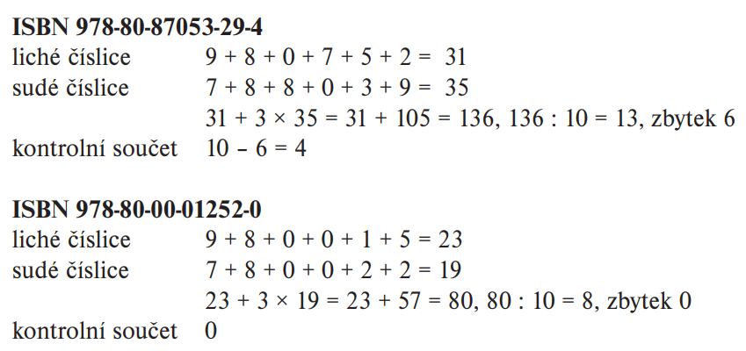
ISBN (International Standard Book Number)

Slide 112
ISBN (International Standard Book Number)
kniha
ČR
Host
Co se skrývá v moři
Kontrolní součet

Slide 114
Tisk
Imprimatur „Ať se tiskne“
Tiskové podklady soubory, které se pošlou do tiskárny
Nátisk zkušební tisk u složitějších technologií
Vývěsní archy před svázáním knihy posílá tiskárna nakladateli ke kontrole
Tisk
Signální výtisky první vytištěné a svázané výtisky, které zašle tiskárna nakladateli před dodávkou celého nákladu

Slide 115
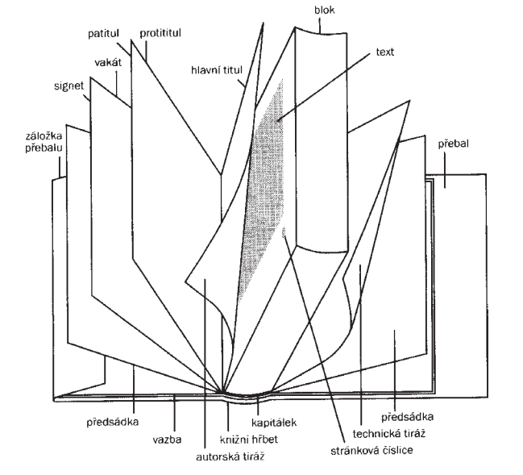
Součásti knihy

Slide 116
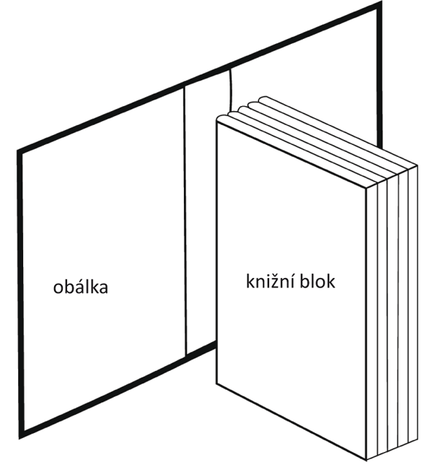
Součásti knihy
Knižní blok
Svázané a oříznuté
stránky bez desek

Slide 117
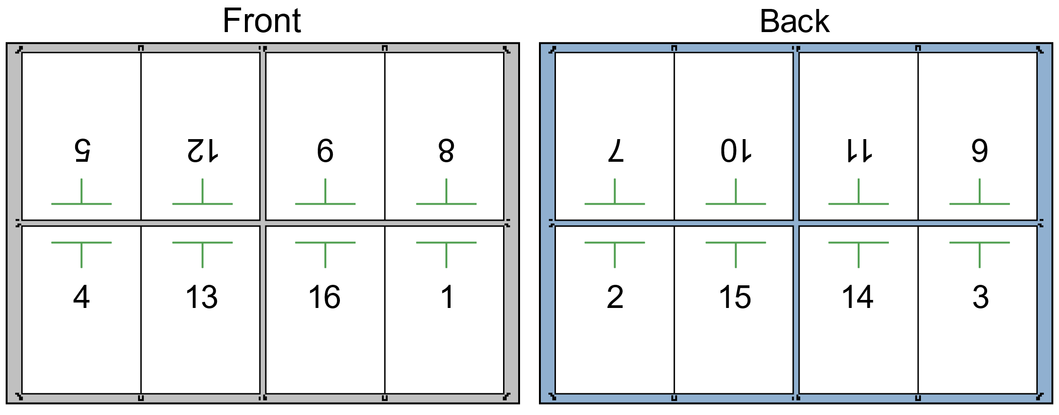
Součásti knihy
Tiskový arch 16 stránek na 1 arch
počet stránek dělitelný 8

Slide 118
Součásti knihy
Předsádky
Dvojlist z tužšího papíru, pomocí nějž se knižní blok vlepuje do desek
Přední a zadní
Můžou být potištěné vzorem, mapou či jinak
Falešné předsádky nejsou technicky vzato předsádky

Slide 120
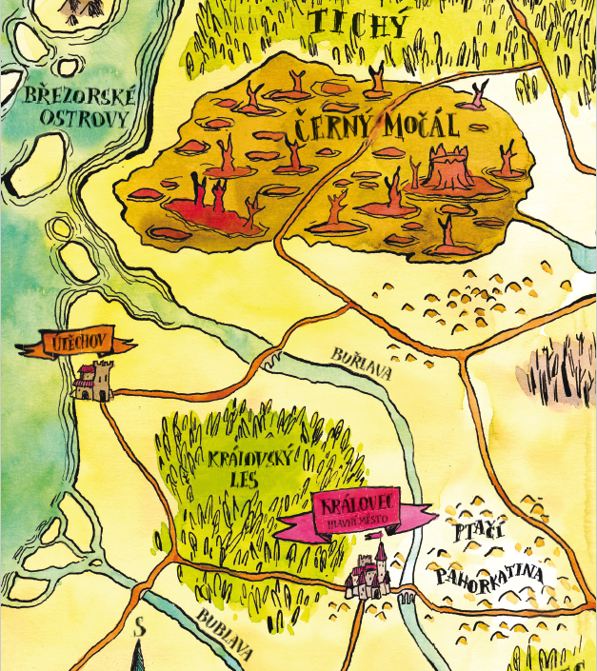
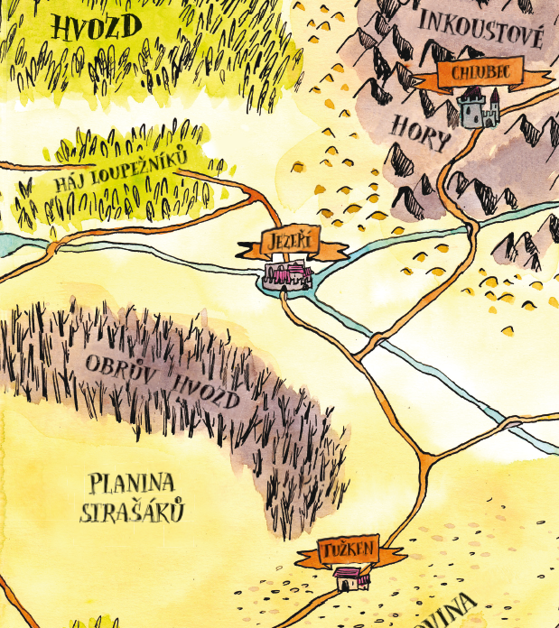

Slide 121
Součásti knihy
Signet
První lichá stránka
se znakem nakladatelství

Slide 122
Součásti knihy
Patitul
Před vlastním titulním listem
Zdvojení informací pro případ vytržení z desek
V knize být nemusí
Pomalejší vstup do knihy

Slide 123
Součásti knihy
Hlavní titul
Autor
Název
Nakladatel
Rok
Na liché straně

Slide 124
Součásti knihy
Vakát prázdná stránka kdekoliv v knize
Kapitálek původně proužek plátna, na nějž se
přišívaly archy, dnes ozdobný proužek
Stužka záložka vlepená do hřbetu

Slide 125
Součásti knihy
Obálka
Tenčí karton, do nějž je vlepen knižní blok měkkých vazeb

Slide 126
Součásti knihy
Potah Barevný polep desek pevných vazeb.
V případě, že má kniha ještě přebal, může být i černobílý.
Přebal Barevný krycí list papíru, který se navléká na potažené desky. Trhá se a ztrácí se.
Klopy Přesah přebalu

Slide 127
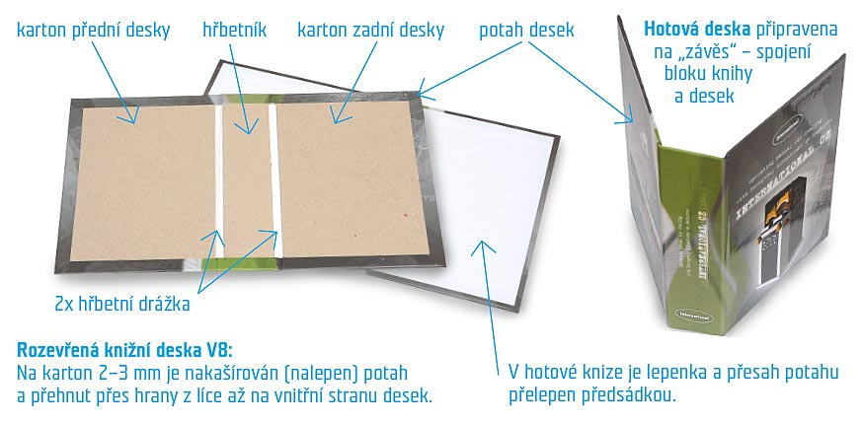
Součásti knihy
Desky
Kartonová
ochrana knih
s pevnou
vazbou

Slide 128
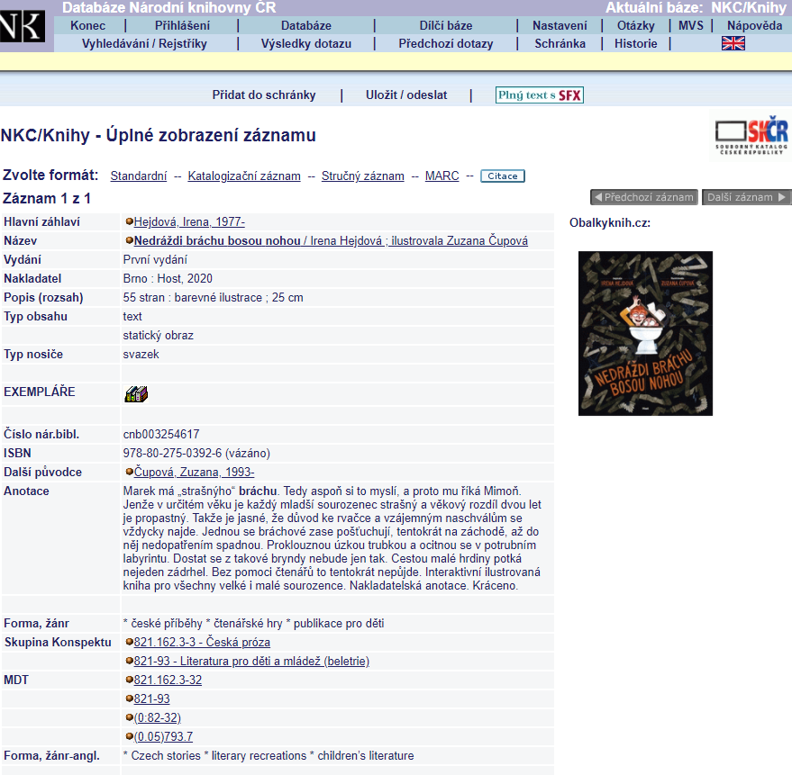
Povinnosti nakladatele
po vydání knihy
Katalogizační záznam v Národní knihovně

Slide 129
Povinnosti nakladatele po vydání knihy
Povinné výtisky 2 NK, 1 MZK, 1 VKO + 1 pro příslušnou regionální knihovnu
Ohlašovací povinnost ohlásit vydání knihy vybraným cca 18 knihovnám stanoveným zákonem
Autorské výtisky počet stanoven smlouvou (autor, ilustrátor,
zastupující zahraniční agentura)
Recenzní výtisky novinářům, blogerům, instagramerům…

Slide 130
Díky za pozornost!

Slide 131
Použité ilustrace
©Andrés Lozano
©Liliana Fortunyová
©Aina Bestardová
©Johan Troïanowski
©Zuzana Čupová
©Oksana Bula
©Marianne Dubucová
©Kari Staiová
©Rob Biddulph
©Veronika Zacharová
©Marta Kurczewska
©Emilia Dziubaková
©Eliška Chytková
©Enrique Lorenzo

Slide 132
Zdroje a užitečné odkazy
Pistorius, Vladimír: Jak se dělá kniha. Příbram: Pistorius & Olšanská, 2011.
Pecina, Martin: Knihy a typografie. Brno: Host, 2011.
Blažek, Filip: Typokniha. Průvodce tvorbou tiskovin. Praha: UMPRUM, 2020.
https://typokniha.cz/navody-postupy-odkazy/
https://www.gymkren.cz/wp-content/uploads/typograficky-tahak.pdf
https://karolinum.cz/files/twb0-navod%20Korektorske_znacky.pdf
https://cs.wikipedia.org/wiki/CMYK
https://vydaniknihy.cz/udelejte-ze-sve-knihy-sperk-knizni-doplnky/
https://www.tiskovyexpress.cz/jak-vydat/jak-pripravit-knihu/vytiskni-vydej-vlastni-knihu/
https://www.cdsm.cz/rozmery-a-formaty-papiru
https://prirucka.ujc.cas.cz/
https://www.korpus.cz/
https://www.databazeknih.cz/
https://www.iliteratura.cz/
https://text.nkp.cz/katalogy-a-db/katalogy-nk-cr

